Slide 1
SEO
Skriptni jezici i web programiranje

Slide 2

Što je SEO?
SEO (engl. Search engine optimization) -> optimizacija web stranice
Provodi se za Internet tražilice
Sastoji se od strategija koje su usmjerene ka podizanju organske posjećenosti stranice za internet tražilice kroz povećanje ranga na rezultatima pretraživanja za ciljane ključne riječi
Što je određena web stranica bolje pozicionirana na internet tražilicama za željene ključne riječi to je veći broj organskih (besplatnih) posjeta i potencijalnih konverzija u kupce ili klijente

Slide 3
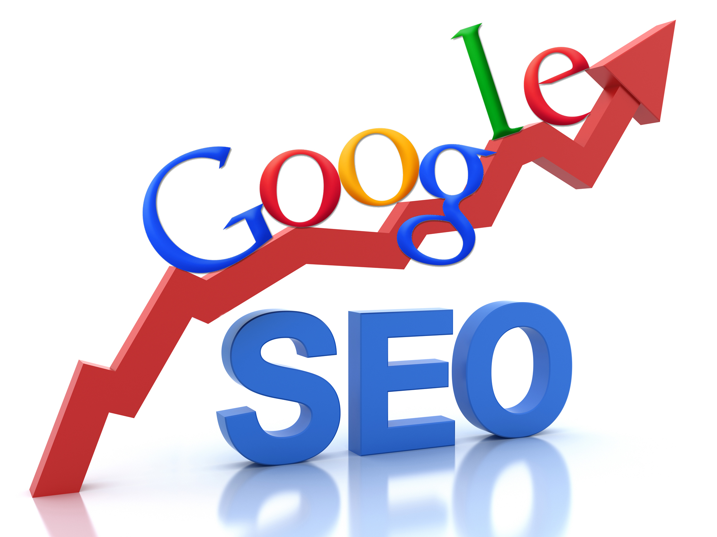
SEO - Cilj
Cilj optimizacije je podići vidljivost stranice prilikom pretraživanja vodećih internet tražilica poput Googlea, Yahooa ili Binga na prirodan i ne plaćeni način
Bolja pozicija donosi bolju posjećenost zato svi žele biti na prvoj stranici i na prvom mjestu
Važno je da optimizacija bude obavljena za popularne riječi koje ljudi upisuju u tražilice, ali isto tako je važno da te riječi imaju veze sa Vašom stranicom, odnosno da vjerno opisuju sadržaj na Vašoj stranici

Slide 4
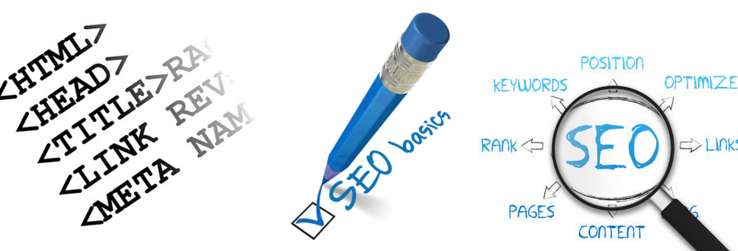
SEO - Podjela
Optimizaciju web stranice možemo podijeliti u dvije kategorije:
Unutarnja (engl. On page) optimizacija
Vanjska (engl. Off page) optimizacija

Slide 5

SEO – Unutarnja optimizacija
Unutarnja optimizacija uključuje sve radnje koje obavljamo na vlastitoj web stranici da bi bolje rangirala kod pretraživača
Kod unutarnje optimizacije važne stvari na koje treba pripaziti uključuju sljedeće:
  Naziv domene
  Naslov stranice (page title)
  Kratki opis stranice (meta description)
  Naslov stranice (h1 tag)
  Sadržaj stranice (content)
  Uređivanje slika s alt i title tagovima
  Navigacija (navigation menu)
  SEO optimizirani URLovi (seo-friendly URLs)
  Redirekcija prilikom redizajna ili prelaska na novu stranicu

Slide 6
SEO – Vanjska optimizacija
Vanjska optimizacija podrazumijeva sve radnje koje obavljamo izvan same domene koju optimiziramo, s ciljem da bi se ista bolje pozicionirala u rezultatima pretraživanja za ciljane ključne riječi
Neke od bitnih stavki kod vanjske optimizacije jesu:
  Izgradnja povjerenja i autoriteta
  Popularnost linka stranice
  Tekst linka kod vanjskih linkova (anchor text)

